Slide 1
TRƯỜNG ĐẠI HỌC BÁCH KHOA HÀ NỘI VIỆN CÔNG NGHỆ THÔNG TIN VÀ TRUYỀN THÔNG ──────── * ───────
ĐỒ ÁN TỐT NGHIỆP ĐẠI HỌC NGÀNH CÔNG NGHỆ THÔNG TIN
MẠNG XÃ HỘI THÚ CƯNG
Sinh viên thực hiện: Phạm Xuân Biển
Giảng viên hướng dẫn: PGS.TS Trần Đình Khang
Hà Nội, 06/2018

Slide 2
Nội dung
Tổng quan về đề tài
Lựa chọn công nghệ
Biểu đồ Use case
Biểu đồ Trình tự
Thiết kế cơ sở dữ liệu
Biểu đồ lớp
Kết quả thực hiện
Đánh giá hệ thống

Slide 3
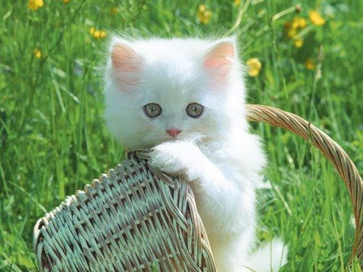

1. Tổng quan đề tài
Thú cưng ngày càng được ưa chuộng
Cuộc sống công nghệ kết nối mọi người qua internet phát triển mạnh mẽ
Cần một website kết nối mọi người cùng sở thích, chia sẻ về thú cưng, giải trí, trao đổi,..

Slide 4



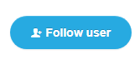






Các chức năng chính

Slide 5



2. Lựa chọn công nghệ
Back end: Nodejs - Sails
Cơ sở dữ liệu: MongoDB
Front end: ReactJS + HTML + CSS
Công cụ lập trình: Subline Text
Công cụ quản lý code: Git

Slide 6
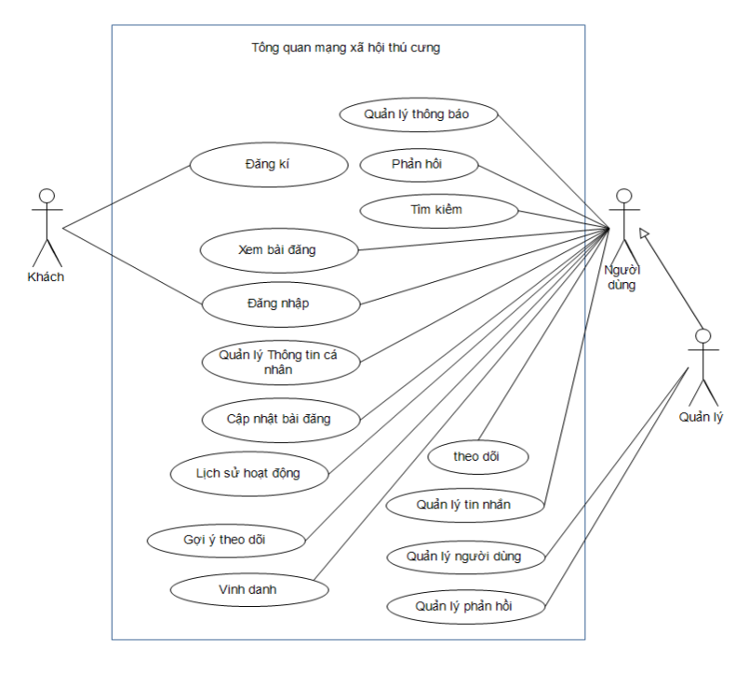
3. Biểu đồ Use case Tổng quan

Slide 7
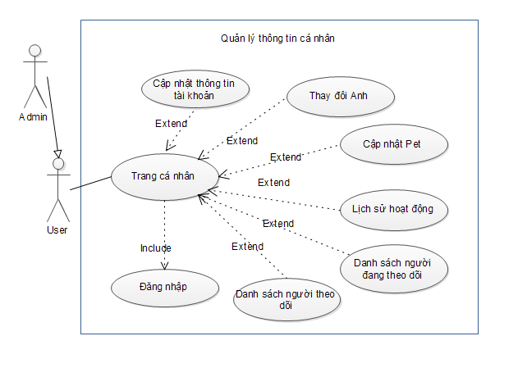
3.1: Nhóm Use Case Quản lý thông tin cá nhân

Slide 8
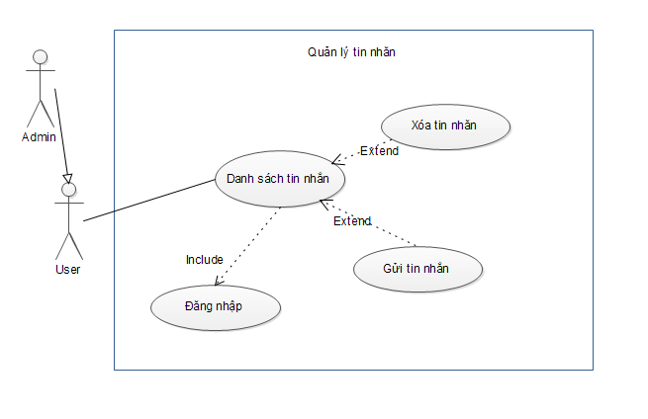
3.2: Nhóm UC Quản lý tin nhắn

Slide 9
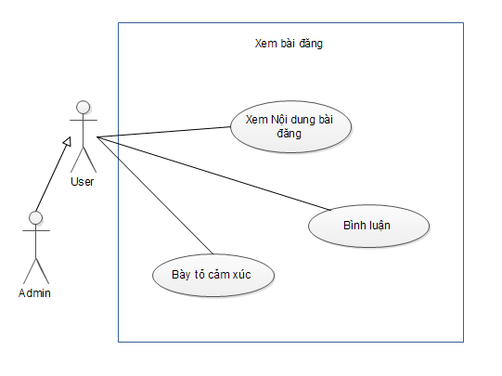
3.3: Nhóm UC Xem bài đăng

Slide 10
3.4: Use case Gợi ý theo dõi
Gợi ý theo dõi theo 2 cách :
Dựa vào điểm chung: giới tính, độ tuổi, thú yêu thích, quê quán…
Dựa vào điểm xếp hạng: Người dùng điểm cao sẽ được ưu tiên hiện lên gợi ý theo dõi.
Notes:
Quản lý tin nhắn

Slide 11
3.5: Use case Vinh danh
Dựa vào số lượng lượt yêu thích,
hiển thị ra Top 10 bức ảnh trong tuần.
Đồng thời hiển thị người dùng đó để vinh danh cùng bức ảnh
Tăng điểm cho người dùng.
Notes:
Quản lý tin nhắn

Slide 12
4: Biểu đồ Trình tự

Slide 13
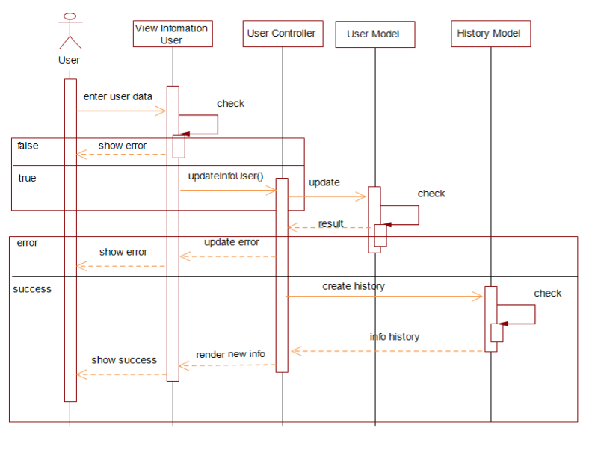
4.1: Biểu đồ Trình tự Cập nhật thông tin cá nhân
Notes:
Cập nhật thông tin cá nhân

Slide 14
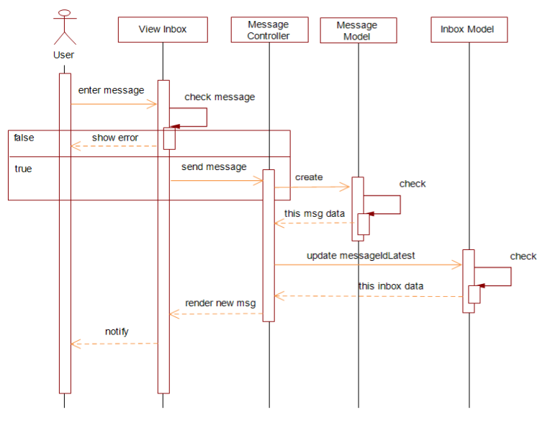
4.2: Biểu đồ Trình tự Gửi tin nhắn
Notes:
Gửi tin nhắn

Slide 15
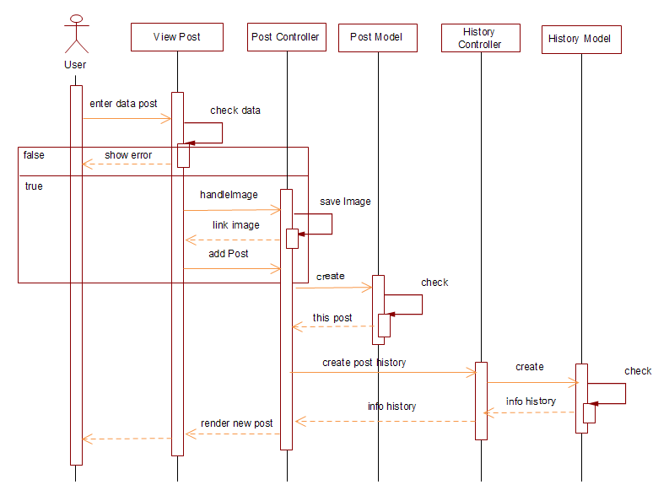
4.3: Biểu đồ Trình tự Thêm bài đăng
Notes:
Thêm bài đăng

Slide 16
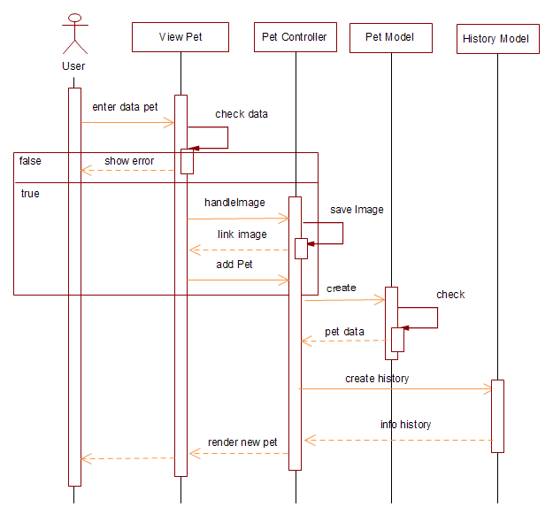
4.4: Biểu đồ Trình tự Thêm thú cưng

Slide 17
5. Cơ sở dữ liệu
Bảng người dùng : User
Bảng bài đăng : Post
Bảng thú cưng : Pet
Bảng cảm xúc : React
Bảng phản hồi : Feedback
Bảng bình luận : Comment
Bảng Lịch sử người dùng : History
Bảng Trò chuyện : Inbox
Bảng Tin nhắn : Message
Bảng Theo dõi : Follow
Bảng Thông báo : Notification

Slide 18
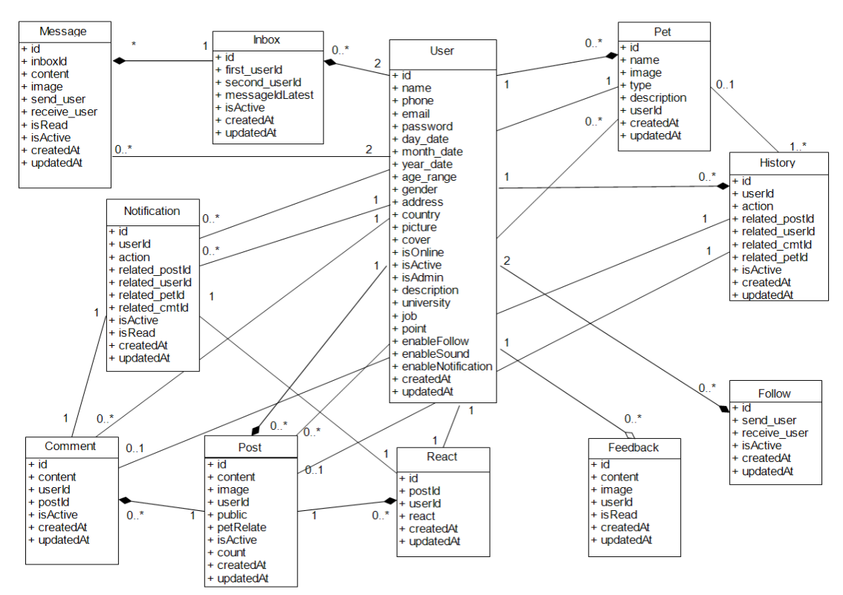
6. Biểu đồ lớp

Slide 19
7. Kết quả thực hiện
Tìm hiểu, phân tích hệ thống và thực hiện được các chức năng, yêu cầu bài toán
Triển khai thành công hệ thống bằng công nghệ mới
Xây dựng thành công mạng xã hội thú cưng với đủ các chức năng cần thiết, kết nối người dùng cùng sở thích thú cưng

Slide 20
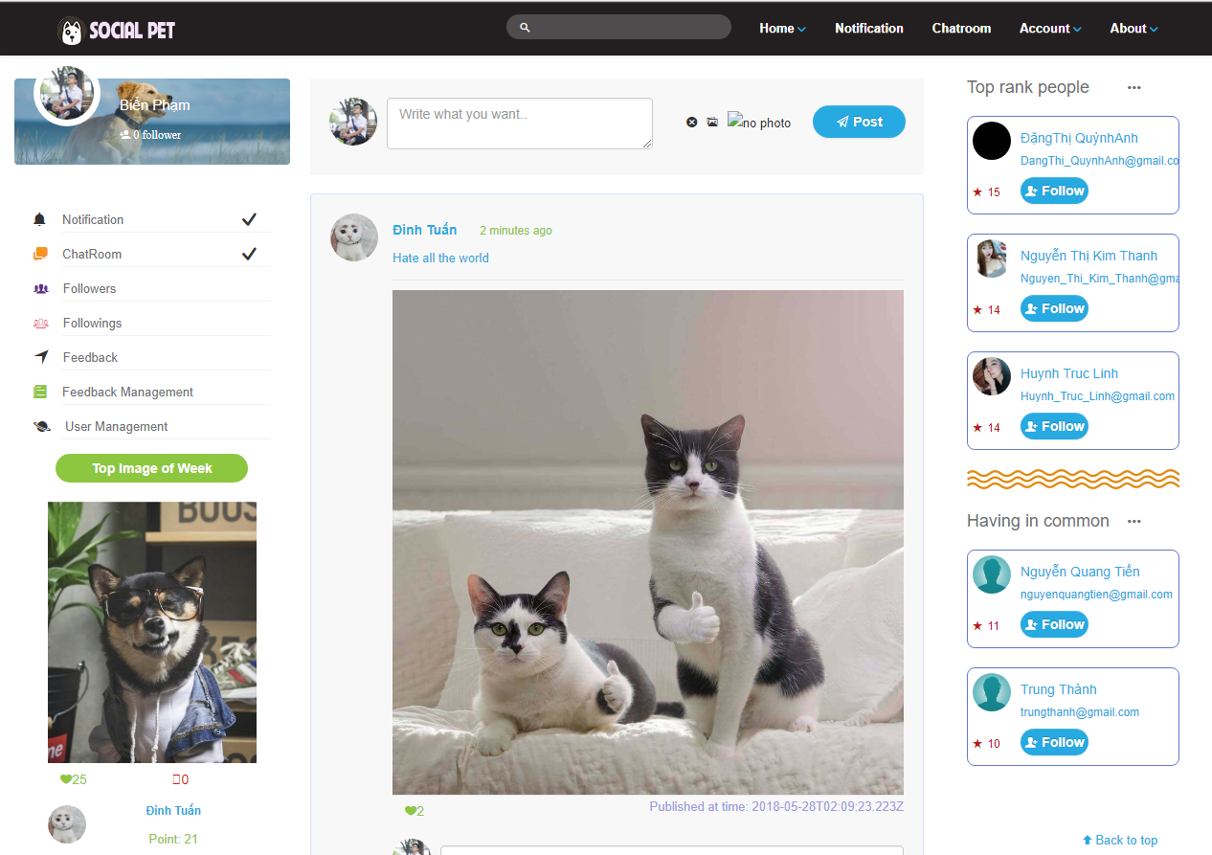
7.1 Giao diện Bảng tin

Slide 21
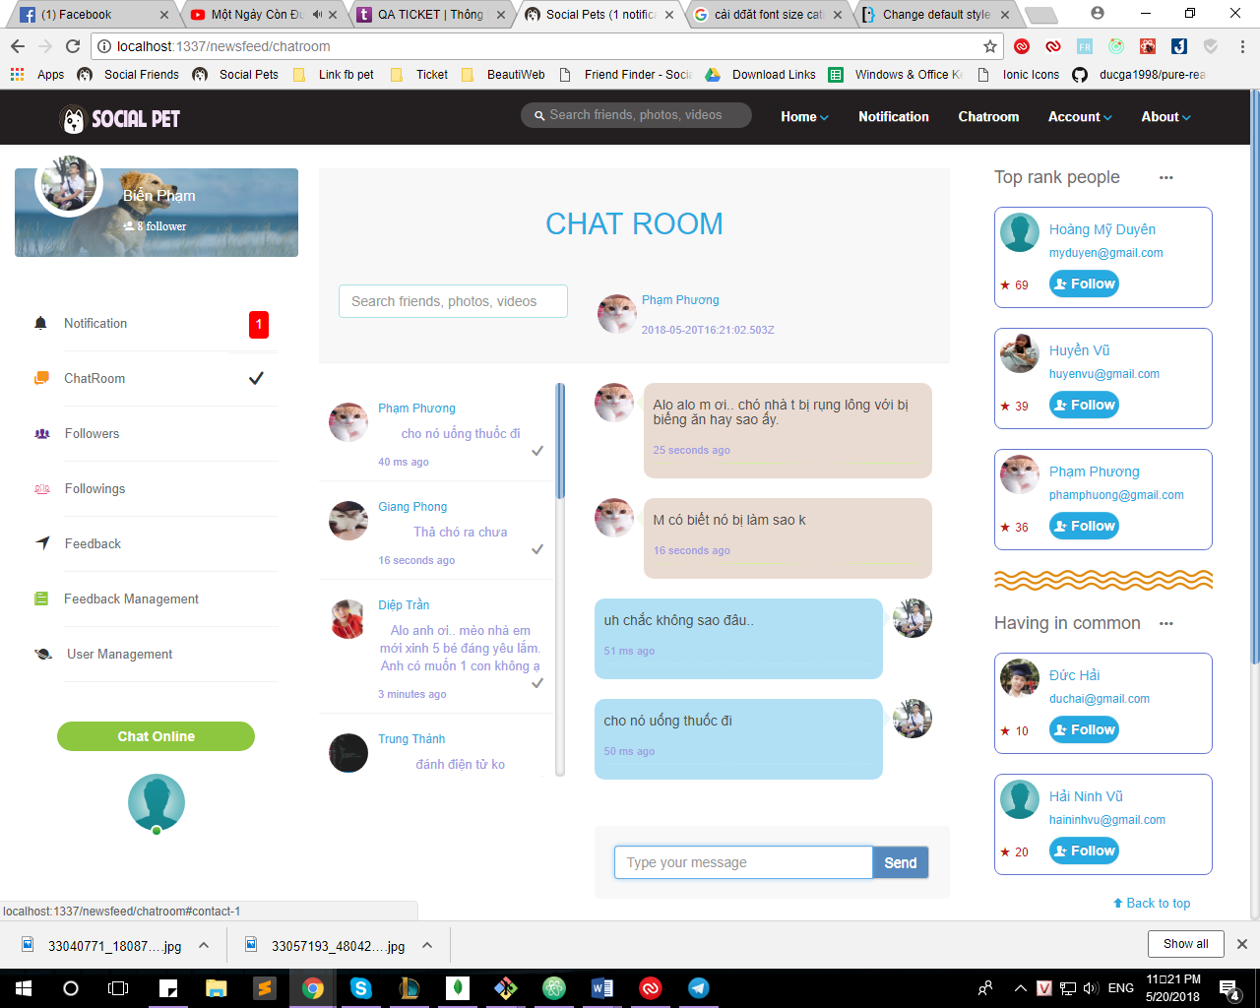
7.2 Giao diện Nhắn tin

Slide 22
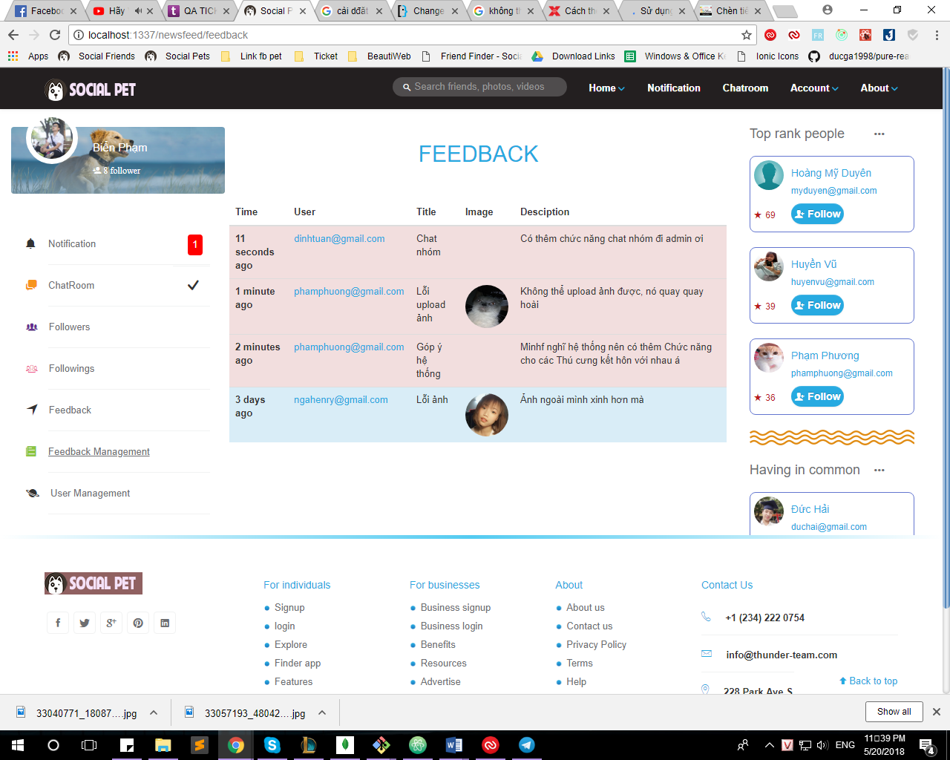
7.3 Giao diện Quản lý phản hồi

Slide 23
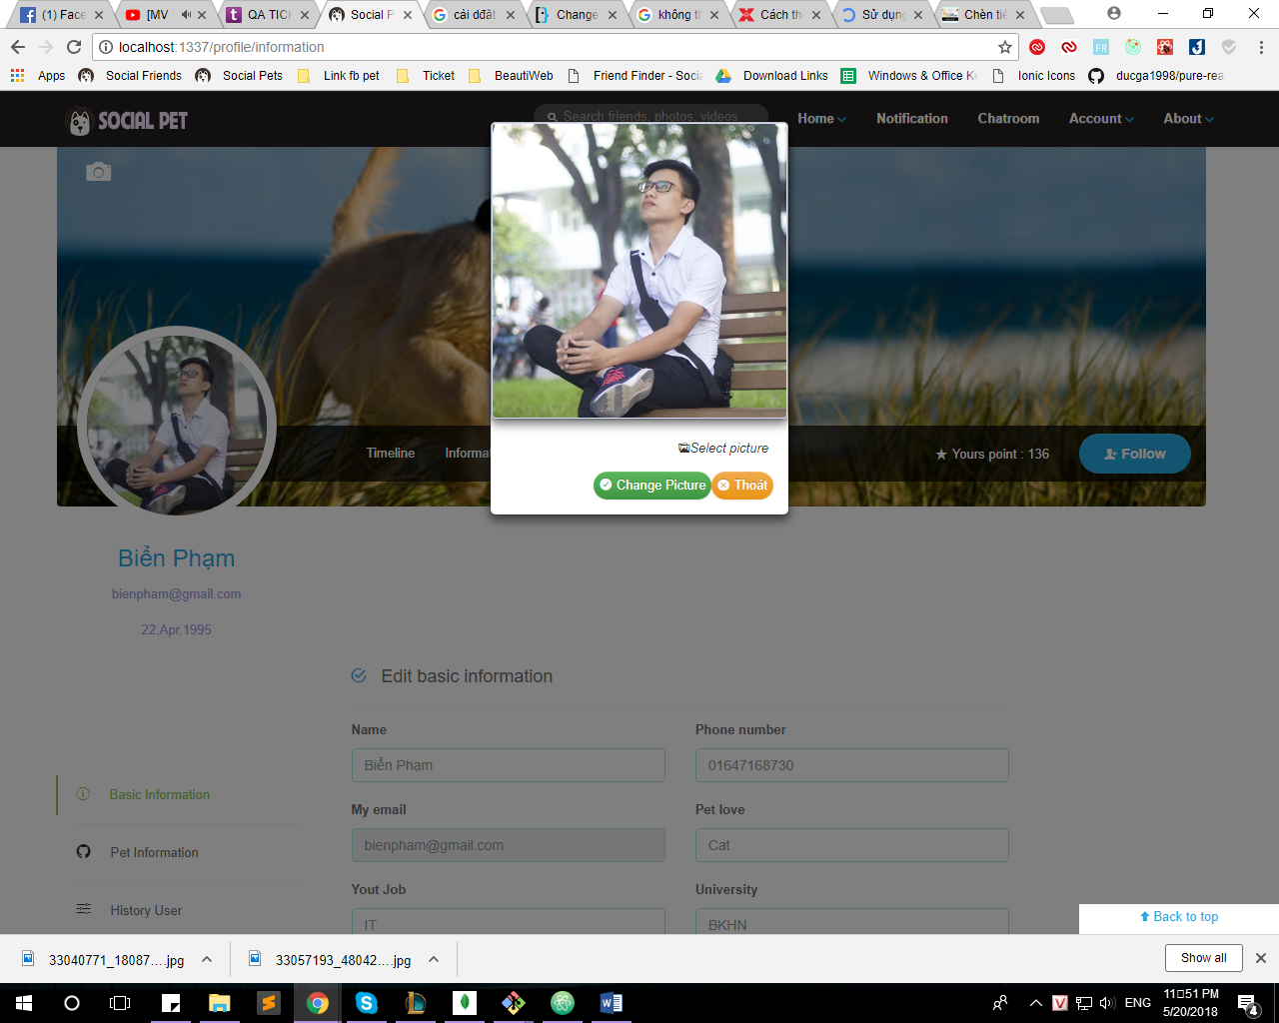
7.4 Giao diện Thay đổi ảnh

Slide 24
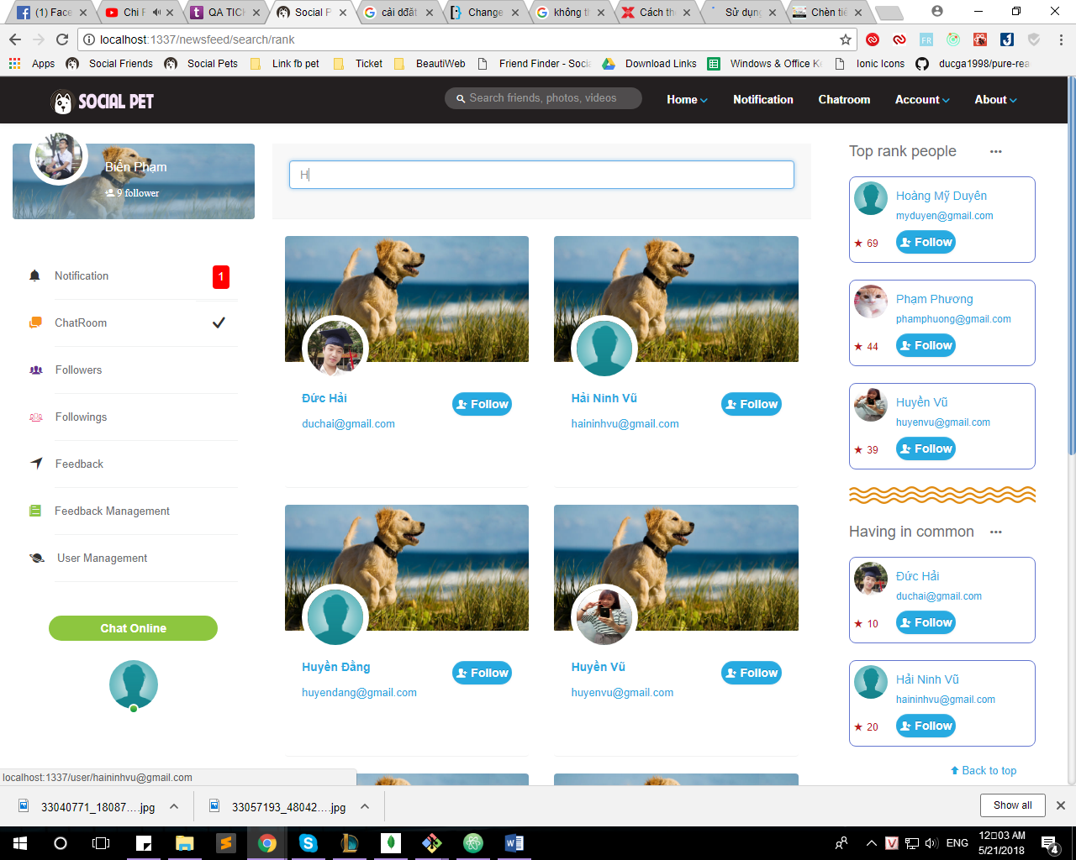
7.5 Giao diện Tìm kiếm, gợi ý

Slide 25
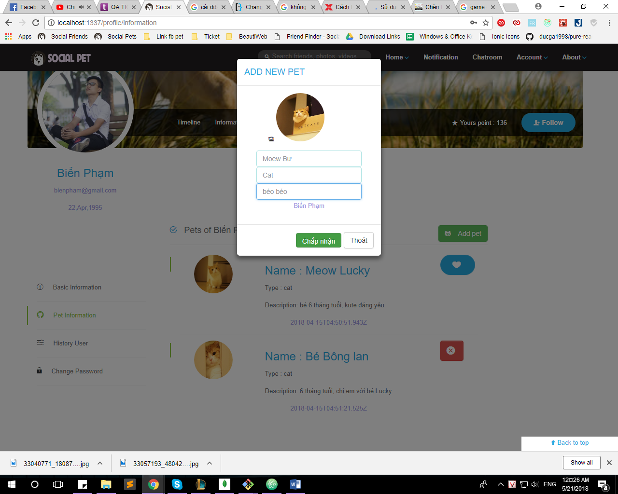
7.6 Giao diện Quản lý thú cưng

Slide 26
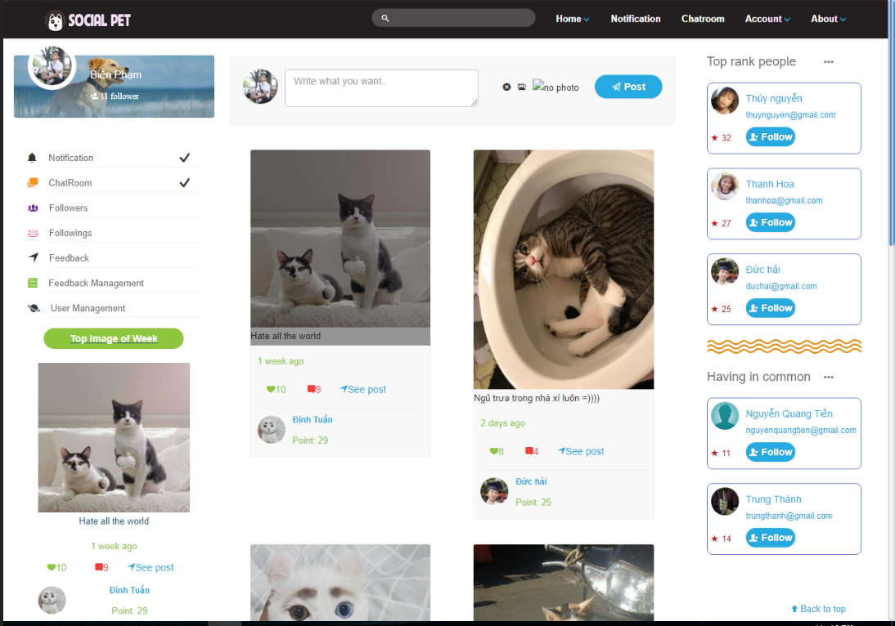
7.7 Giao diện Vinh danh

Slide 27
8. Đánh giá hệ thống

Slide 28
8.1 Ưu điểm
Đầy đủ chức năng mạng xã hội cơ bản: Nhắn tin, theo dõi, cập nhật thông tin, đăng bài, lịch sử,…
Thông báo, tin nhắn realtime
Đáp ứng nhu cầu giải trí, kết nối của người dùng
Tương thích mọi trình duyệt
Tải trang nhanh, không cần reload
Giao diện đơn giản, thân thiện, dễ dàng sử dụng

Slide 29
8.2 Nhược điểm
Chưa thực sự bộc phá, độc đáo về giao diện
Chưa thử nghiệm hệ thống với lượng người dùng lớn
Một vài tính năng chưa thực sự hoàn thiện

Slide 30
8.3 Định hướng tương lai
Mở rộng dữ liệu để phát triển hệ thống
Nâng cấp giao diện thu hút người dùng
Tích hợp đăng nhập bằng Google, Facebook
Cho phép tạo album ảnh, video
Thêm khu vực, chủ đề riêng về thú cưng
Thêm các tính năng thú cưng

Slide 31
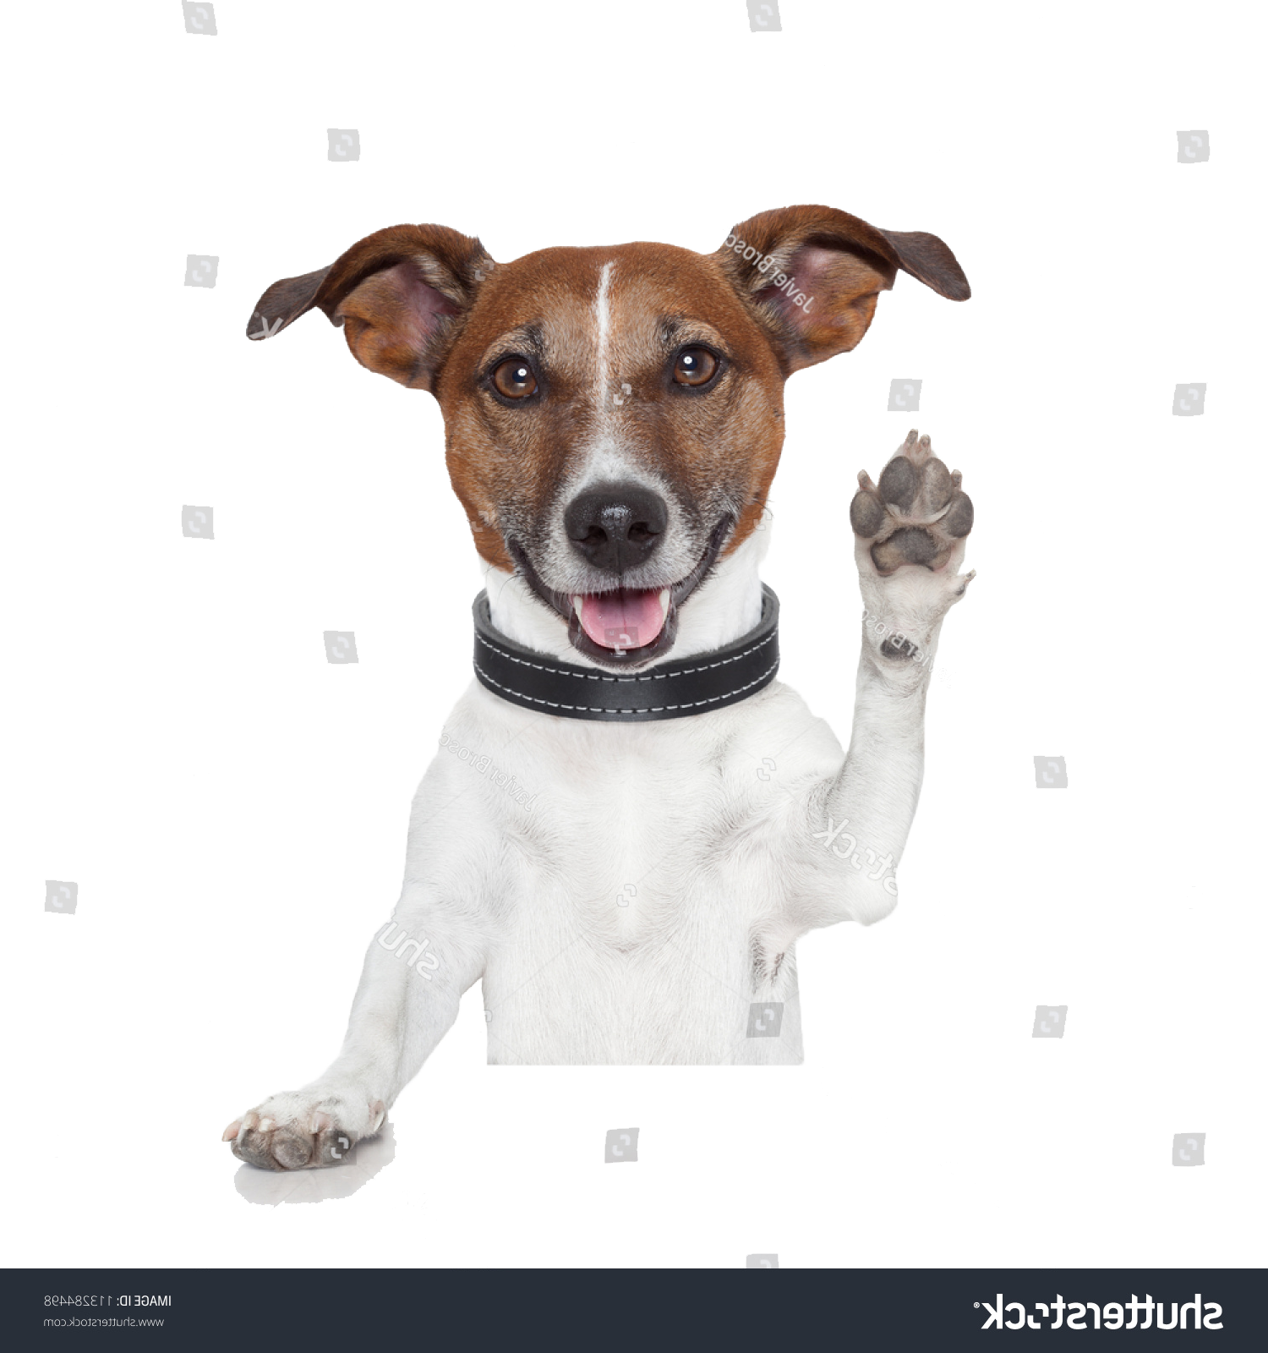
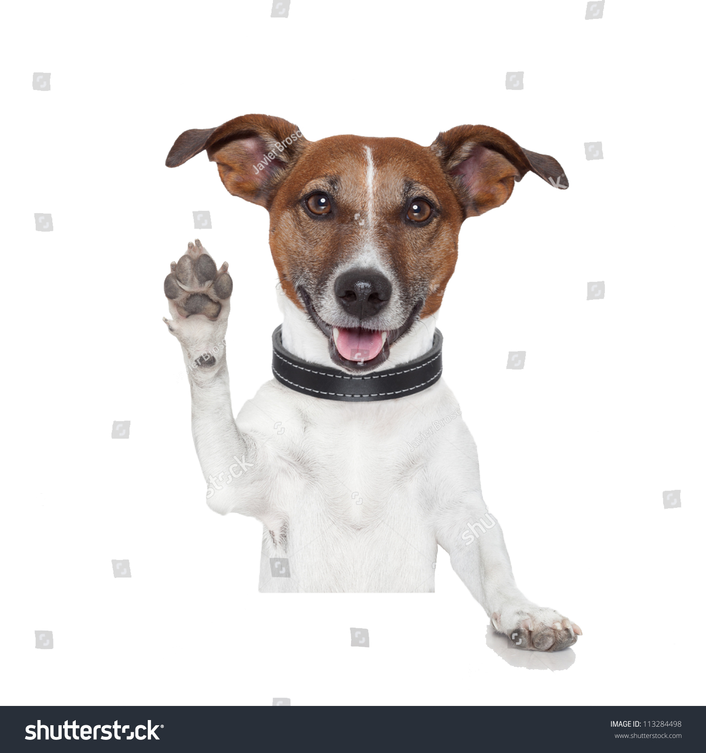
Xin chân thành cảm ơn thầy cô và các bạn đã lắng nghe

